Slide 1





NHIỆT LIỆT CHÀO MỪNG THẦY-CÔ
Về dự hội thi giáo viên dạy giỏi cấp trường
Năm học 2025 – 2026
Giáo viên: An Thị Hát

Slide 2
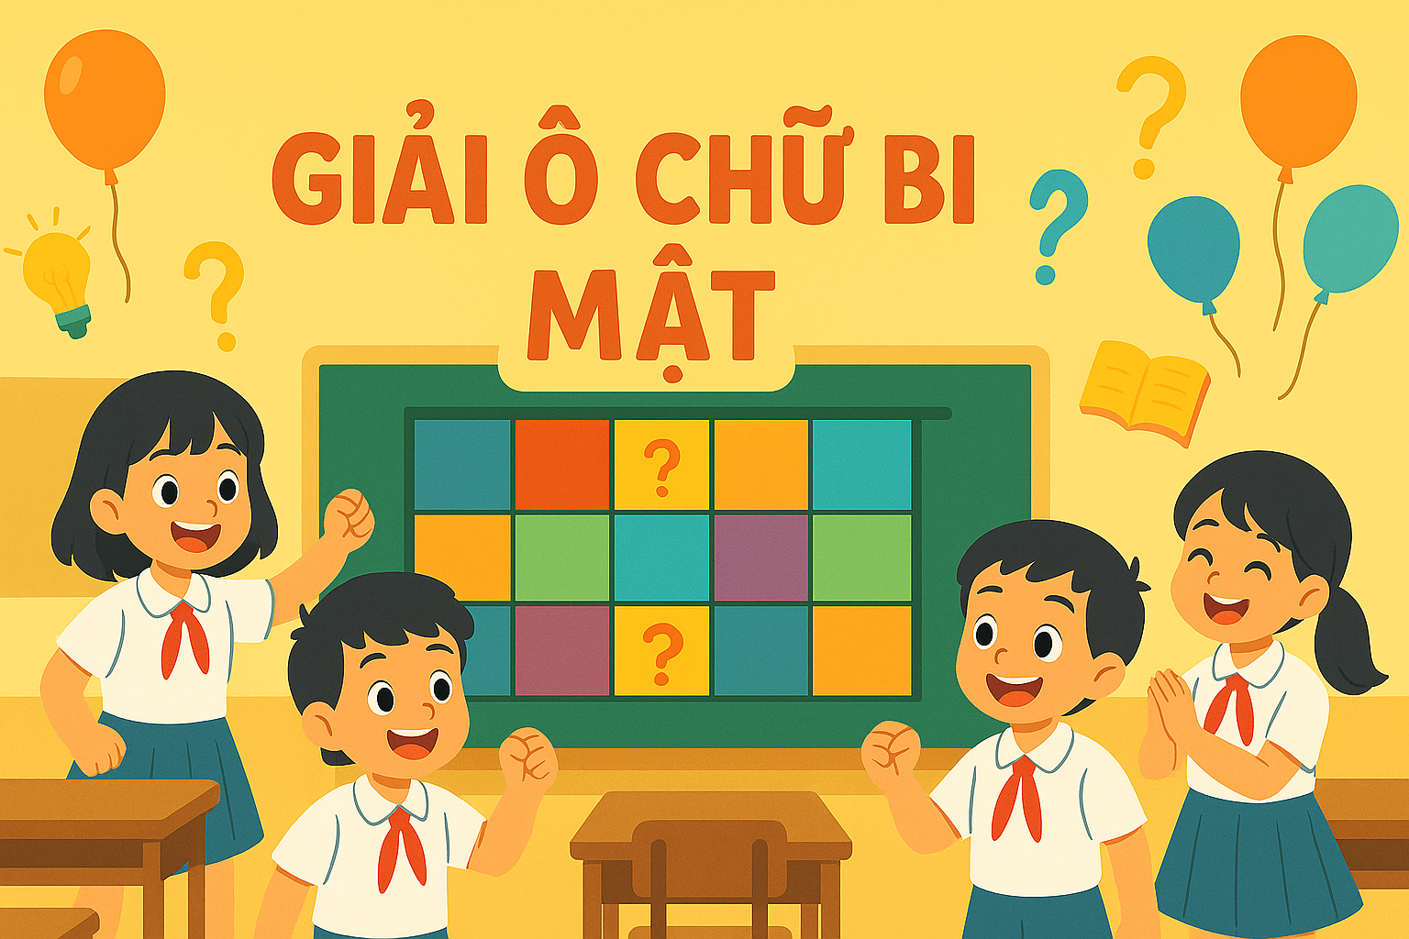

GIẢI Ô CHỮ
BÍ MẬT

Slide 3
GIẢI Ô CHỮ
BÍ MẬT
1
M
Ù
A
T
H
U
2
B
À
I
H
Á
T
3
4
5
S
Â
N
T
R
Ư
Ờ
N
G
6
T
H
Ư
V
I
Ệ
N
7
8
9
Yêu cầu: Nghe thật kỹ gợi ý . Suy nghĩ nhanh để chọn ra từ ngữ thích hợp với mỗi dòng. Mỗi ô ứng với mỗi chữ cái.
Sau khi giải hết các ô ở hàng ngang =>**khám phá từ khóa bí mật** ở cột dọc màu xanh đậm nhé! 💚

Slide 4
1
M
Ù
A
T
H
U
2
B
À
I
H
Á
T
3
V
I
Ế
T
4
T
R
Ư
Ờ
N
G
H
Ọ
C
5
S
Â
N
T
R
Ư
Ờ
N
G
6
T
H
Ư
V
I
Ệ
N
7
C
H
À
O
C
Ờ
8
K
H
A
I
G
I
Ả
N
G
9
C
Ô
G
I
Á
O
Kết quả cột dọc:
MÁI TRƯỜNG

Slide 5
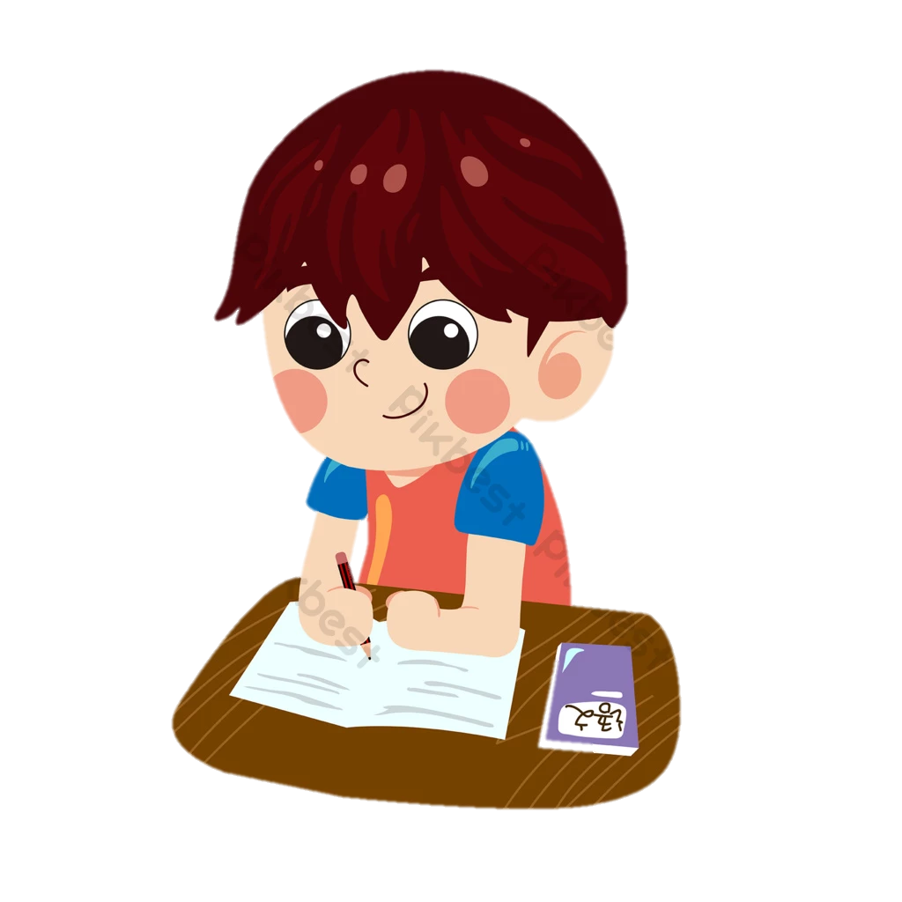

Dòng 3: Dùng bút, phấn hoặc vật khác tạo thành chữ (gồm 4 chữ cái bắt đầu bằng chữ V)
VIẾT

Slide 6

Dòng 4: Nơi em đến học hằng ngày (gồm 9 chữ cái, bắt đầu bằng chữ T)
Trường học

Slide 7
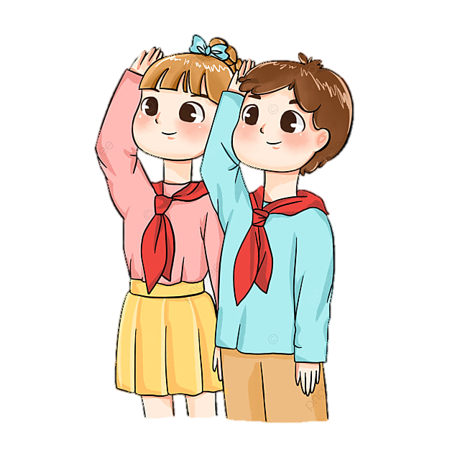
Dòng 7: Tên một hoạt động đầu tuần của nhà trường (gồm 6 chữ cái, bắt đầu bằng chữ C)
Chào cờ

Slide 8
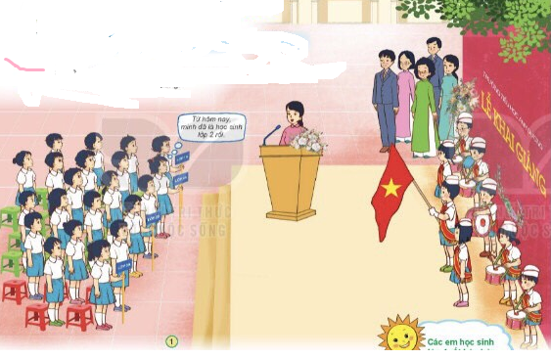
Dòng 8: Buổi lễ bắt đầu năm học mới (gồm 9 chữ cái, bắt đầu bằng chứ K)
Khai giảng

Slide 9

Dòng 9: Người phụ nữ làm nghề dạy học (gồm 6 chữ cái, bắt đầu bằng chữ C)
Cô giáo

Slide 10
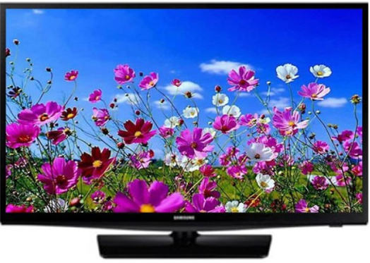
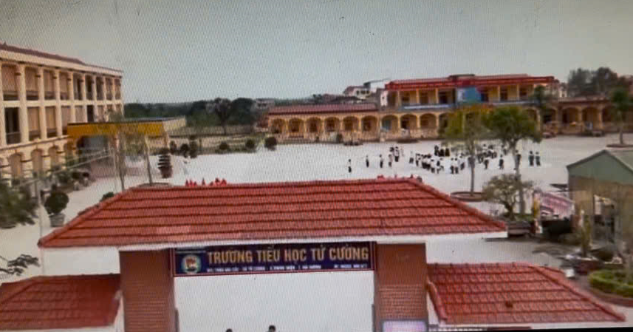
Những giai điệu và ca từ trong bài hát
Trường Tiểu học Tứ Cường, nơi sẽ gắn bó với các con 5 năm Tiểu học.

Slide 11
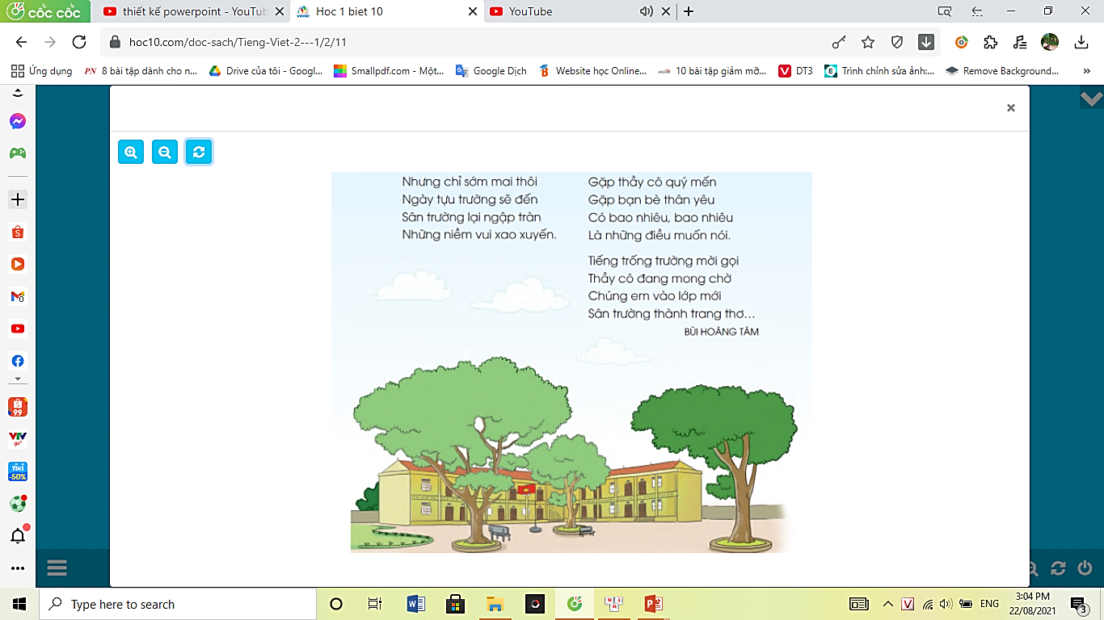
Sân trường em
Trong lớp, chiếc bảng đen
Đang mơ về phấn trắng
Chỉ có tiếng lá cây
Thì thầm cùng bóng nắng.
Nhưng chỉ sớm mai thôi
Ngày tựu trường sẽ đến
Sân trường lại ngập tràn
Những niềm vui xao xuyến.
Gặp thầy cô quý mến
Gặp bạn bè thân yêu
Có bao nhiêu, bao nhiêu
Là những điều muốn nói.
Tiếng trống trường mời gọi
Thầy cô đang mong chờ
Chúng em vào lớp mới
Sân trường thành trang thơ...
BÙI HOÀNG TÁM

Slide 12





Tai nghe
Mắt dõi
Tay dò

Slide 13
Sân trường em
ĐỌC
Trong lớp, chiếc bảng đen
Đang mơ về phấn trắng
Chỉ có tiếng lá cây
Thì thầm cùng bóng nắng.
Nhưng chỉ sớm mai thôi
Ngày tựu trường sẽ đến
Sân trường lại ngập tràn
Những niềm vui xao xuyến.
Gặp thầy cô quý mến
Gặp bạn bè thân yêu
Có bao nhiêu, bao nhiêu
Là những điều muốn nói.
Tiếng trống trường mời gọi
Thầy cô đang mong chờ
Chúng em vào lớp mới
Sân trường thành trang thơ...
BÙI HOÀNG TÁM

Slide 14
Sân trường em
BÀI THƠ CHIA LÀM MẤY ĐOẠN ?
1
3
Gặp thầy cô quý mến
Gặp bạn bè thân yêu
Có bao nhiêu, bao nhiêu
Là những điều muốn nói.
Tiếng trống trường mời gọi
Thầy cô đang mong chờ
Chúng em vào lớp mới
Sân trường thành trang thơ...
BÙI HOÀNG TÁM
Trong lớp, chiếc bảng đen
Đang mơ về phấn trắng
Chỉ có tiếng lá cây
Thì thầm cùng bóng nắng.
Nhưng chỉ sớm mai thôi
Ngày tựu trường sẽ đến
Sân trường lại ngập tràn
Những niềm vui xao xuyến.
2
4

Slide 15


PHIẾU GIAO VIỆC
Luyện đọc đoạn bài
“Sân trường em”
trong nhóm 4, thời gian 2 phút

Slide 16
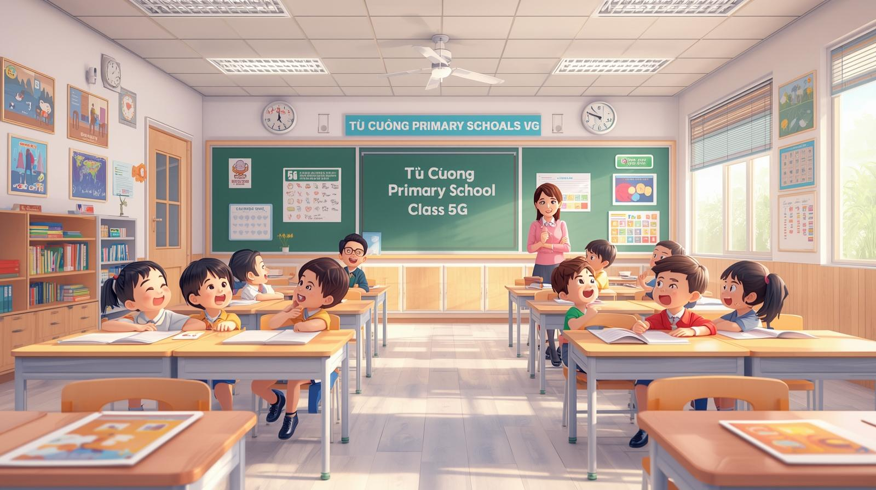

THẢO LUẬN NHÓM 4

Slide 17
Sân trường em
ĐỌC ĐOẠN
1
3
Gặp thầy cô quý mến
Gặp bạn bè thân yêu
Có bao nhiêu, bao nhiêu
Là những điều muốn nói.
Tiếng trống trường mời gọi
Thầy cô đang mong chờ
Chúng em vào lớp mới
Sân trường thành trang thơ...
BÙI HOÀNG TÁM
Trong lớp, chiếc bảng đen
Đang mơ về phấn trắng
Chỉ có tiếng lá cây
Thì thầm cùng bóng nắng.
Nhưng chỉ sớm mai thôi
Ngày tựu trường sẽ đến
Sân trường lại ngập tràn
Những niềm vui xao xuyến.
2
4

Slide 18
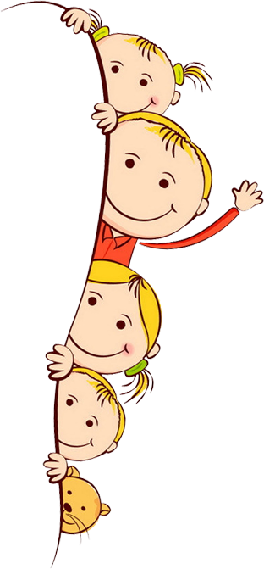
LUYỆN ĐỌC TỪ KHÓ
Sân trường
ngập tràn
niềm vui

Slide 19
Ngắt nhịp
Sân trường em
Trong lớp, chiếc bảng đen
Đang mơ về phấn trắng
Chỉ có tiếng lá cây
Thì thầm cùng bóng nắng.
Nhưng chỉ sớm mai thôi
Ngày tựu trường sẽ đến
Sân trường lại ngập tràn
Những niềm vui xao xuyến.
Gặp thầy cô quý mến
Gặp bạn bè thân yêu
Có bao nhiêu, bao nhiêu
Là những điều muốn nói.
Tiếng trống trường mời gọi
Thầy cô đang mong chờ
Chúng em vào lớp mới
Sân trường thành trang thơ...
BÙI HOÀNG TÁM

Slide 20
Ngắt nhịp
Sân trường em
Trong lớp, chiếc bảng đen
Đang mơ về phấn trắng
Chỉ có tiếng lá cây
Thì thầm cùng bóng nắng.
Nhưng chỉ sớm mai thôi
Ngày tựu trường sẽ đến
Sân trường lại ngập tràn
Những niềm vui xao xuyến.
Gặp thầy cô quý mến
Gặp bạn bè thân yêu
Có bao nhiêu, bao nhiêu
Là những điều muốn nói.
Tiếng trống trường mời gọi
Thầy cô đang mong chờ
Chúng em vào lớp mới
Sân trường thành trang thơ...
BÙI HOÀNG TÁM

Slide 21
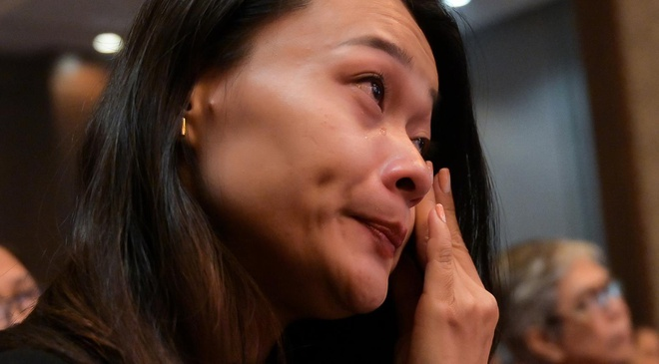
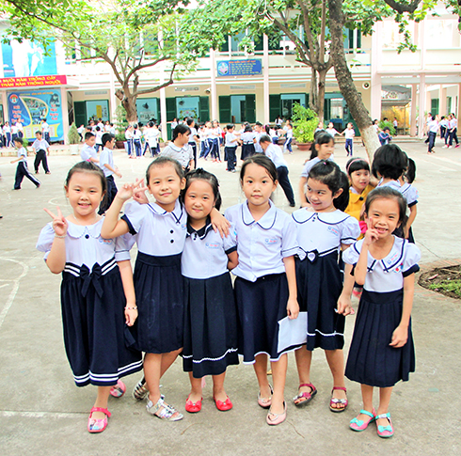
Chú thích:
Tựu trường:
ngày đầu tiên học sinh trở lại trường sau kỳ nghỉ hè để bắt đầu năm học mới.
Xao xuyến:
diễn tả trạng thái, cảm xúc nhẹ nhàng, bâng khuâng, hồi hộp trước môt người hay một kỷ niệm nào đó.

Slide 22

THI ĐỌC

Slide 23
Đọc toàn bài
Sân trường em
Trong lớp, chiếc bảng đen
Đang mơ về phấn trắng
Chỉ có tiếng lá cây
Thì thầm cùng bóng nắng.
Nhưng chỉ sớm mai thôi
Ngày tựu trường sẽ đến
Sân trường lại ngập tràn
Những niềm vui xao xuyến.
Gặp thầy cô quý mến
Gặp bạn bè thân yêu
Có bao nhiêu, bao nhiêu
Là những điều muốn nói.
Tiếng trống trường mời gọi
Thầy cô đang mong chờ
Chúng em vào lớp mới
Sân trường thành trang thơ...
BÙI HOÀNG TÁM

Slide 24
DẶN DÒ

